Slide 1
第七章 用户交互接口
7.1 键盘接口
7.2 打印机接口
7.3 显示器接口

Slide 2
本章学习目标
键盘和键盘接口工作原理
打印机接口工作原理
MC6845 CRT控制器
CGA的显示模式和逻辑结构、显示程序

Slide 3
7.1 键盘接口
键盘: 是微型计算机系统中最基本的人机对话输入设备。
键盘按键:有机械式、电容式、导电橡胶式、薄膜式等多
种，但不管何种形式，其作用都是一个使电路接通与断开的开关。
1.编码键盘
键盘本身带有实现接口主要功能所必需的硬件电路。
2.非编码键盘
键盘只简单地提供按键开关的行列矩阵。

Slide 4
7.1
键盘接口的功能
键盘接口必须具有去抖动、防串键、按键识别和键码产生4个基本功能。
（1）去抖动
每个按键在按下或松开时，都会产生短时间的抖动。抖动的持续时间与键的质量相关，一般为5~20ms。
所谓去抖动是指在识别被按键和释放键时必须避开抖动状
态，只有处在稳定接通或稳定断开状态才能保证识别正确无误。
去抖动问题可通过软件延时或硬件电路解决。

Slide 5
7.1
键盘接口的功能
（2）防串键
防串键是为了解决多个键同时按下或者前一按键没有释放
又有新按下时产生的问题。
①双键锁定：当检测到有两个或两个以上的键被按下时，
只把最后释放的键当作有效键，并产生相应键码。
②N键轮回：当检测到有多个键被按下时，能根据发现它
们的顺序依次产生相应键的键码。

Slide 6
7.1
键盘接口的功能
（3）按键识别
①行扫描法：该方法的基本思想是，由程序对键盘进行逐行扫描，通过检测到的列输出的列输出状态来确定闭合键。
先列步进信号在第一列，后发行步电信号扫描一遍，查按键；没有时，列步进一次，然后行步进信号再扫描一遍……
②行反转法：该方法的基本思想是通过行列颠倒两次扫描来识别闭合键。
①先行全1，后列全0，读行值
②先列全1，后行全0，读列值

Slide 7
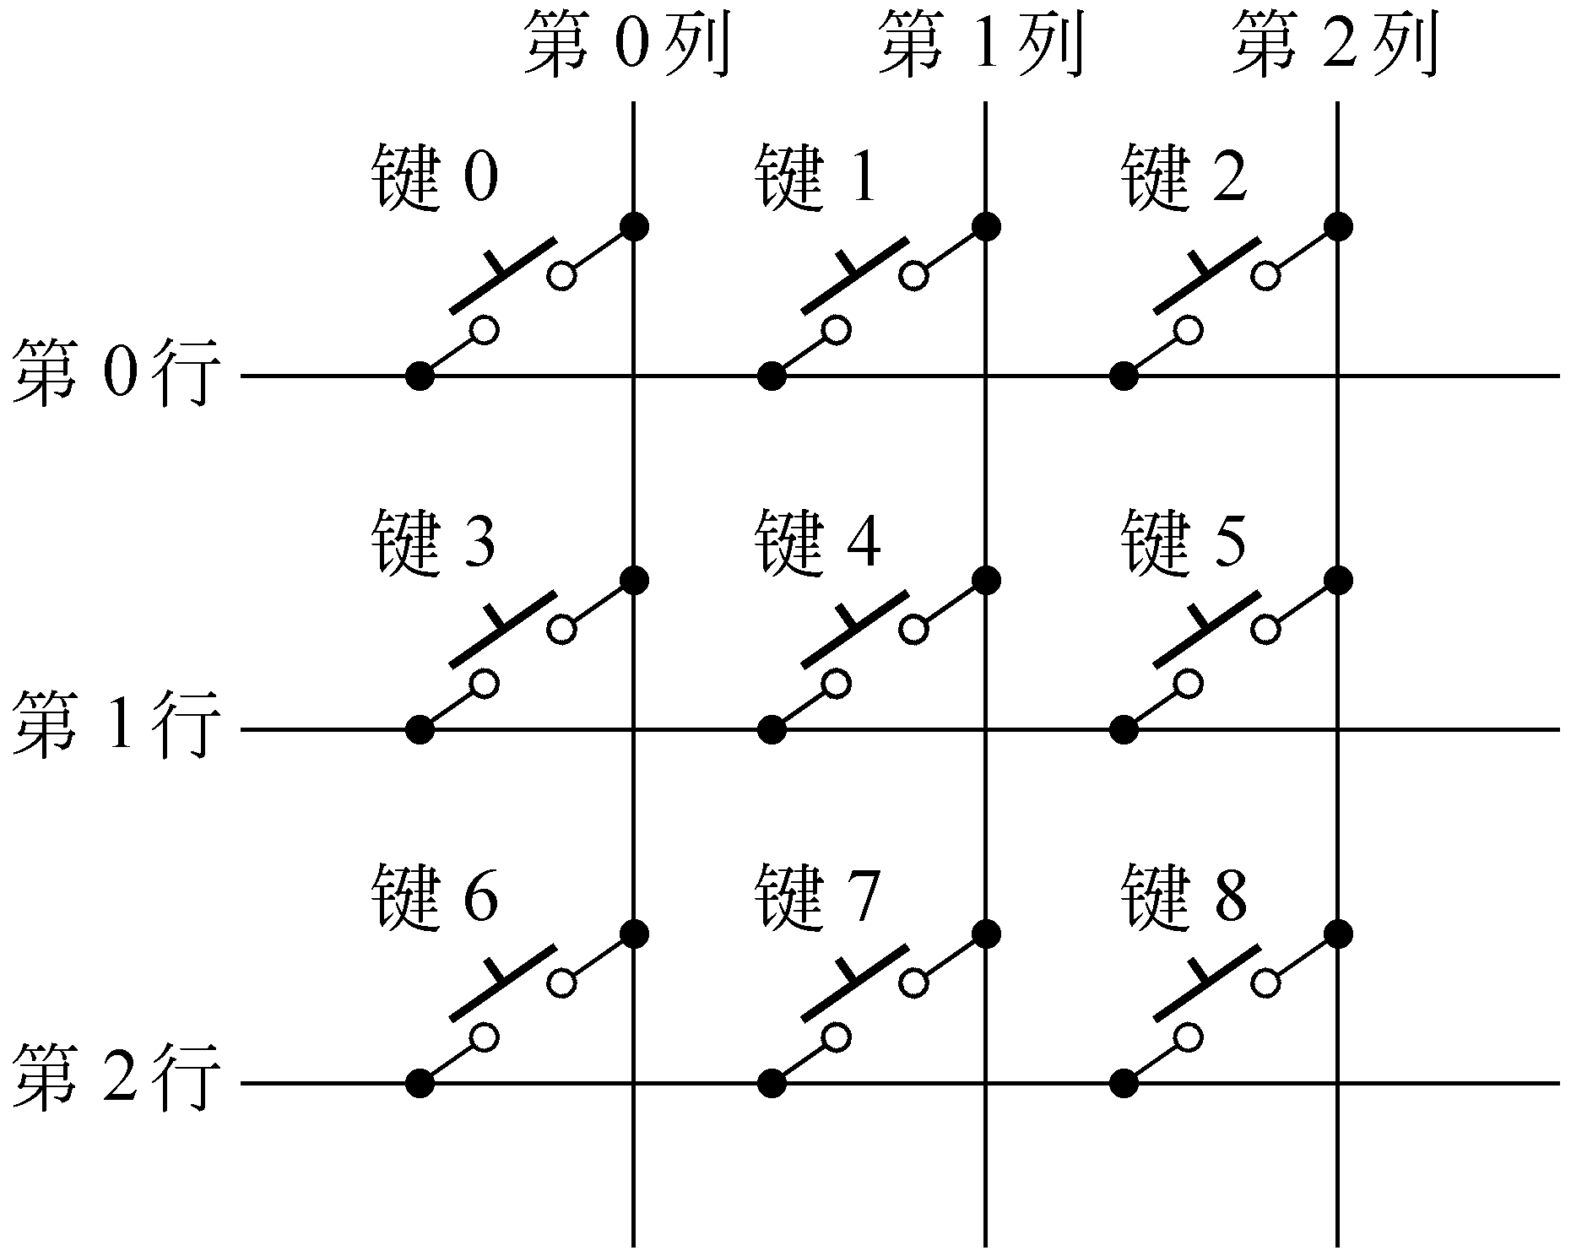
7.1
键盘的矩阵式结构

Slide 8
7.1
键盘接口的功能
（4）键码产生
一般在内存区中键立一个键盘编码表，通过查表获得按键的键码。

Slide 9
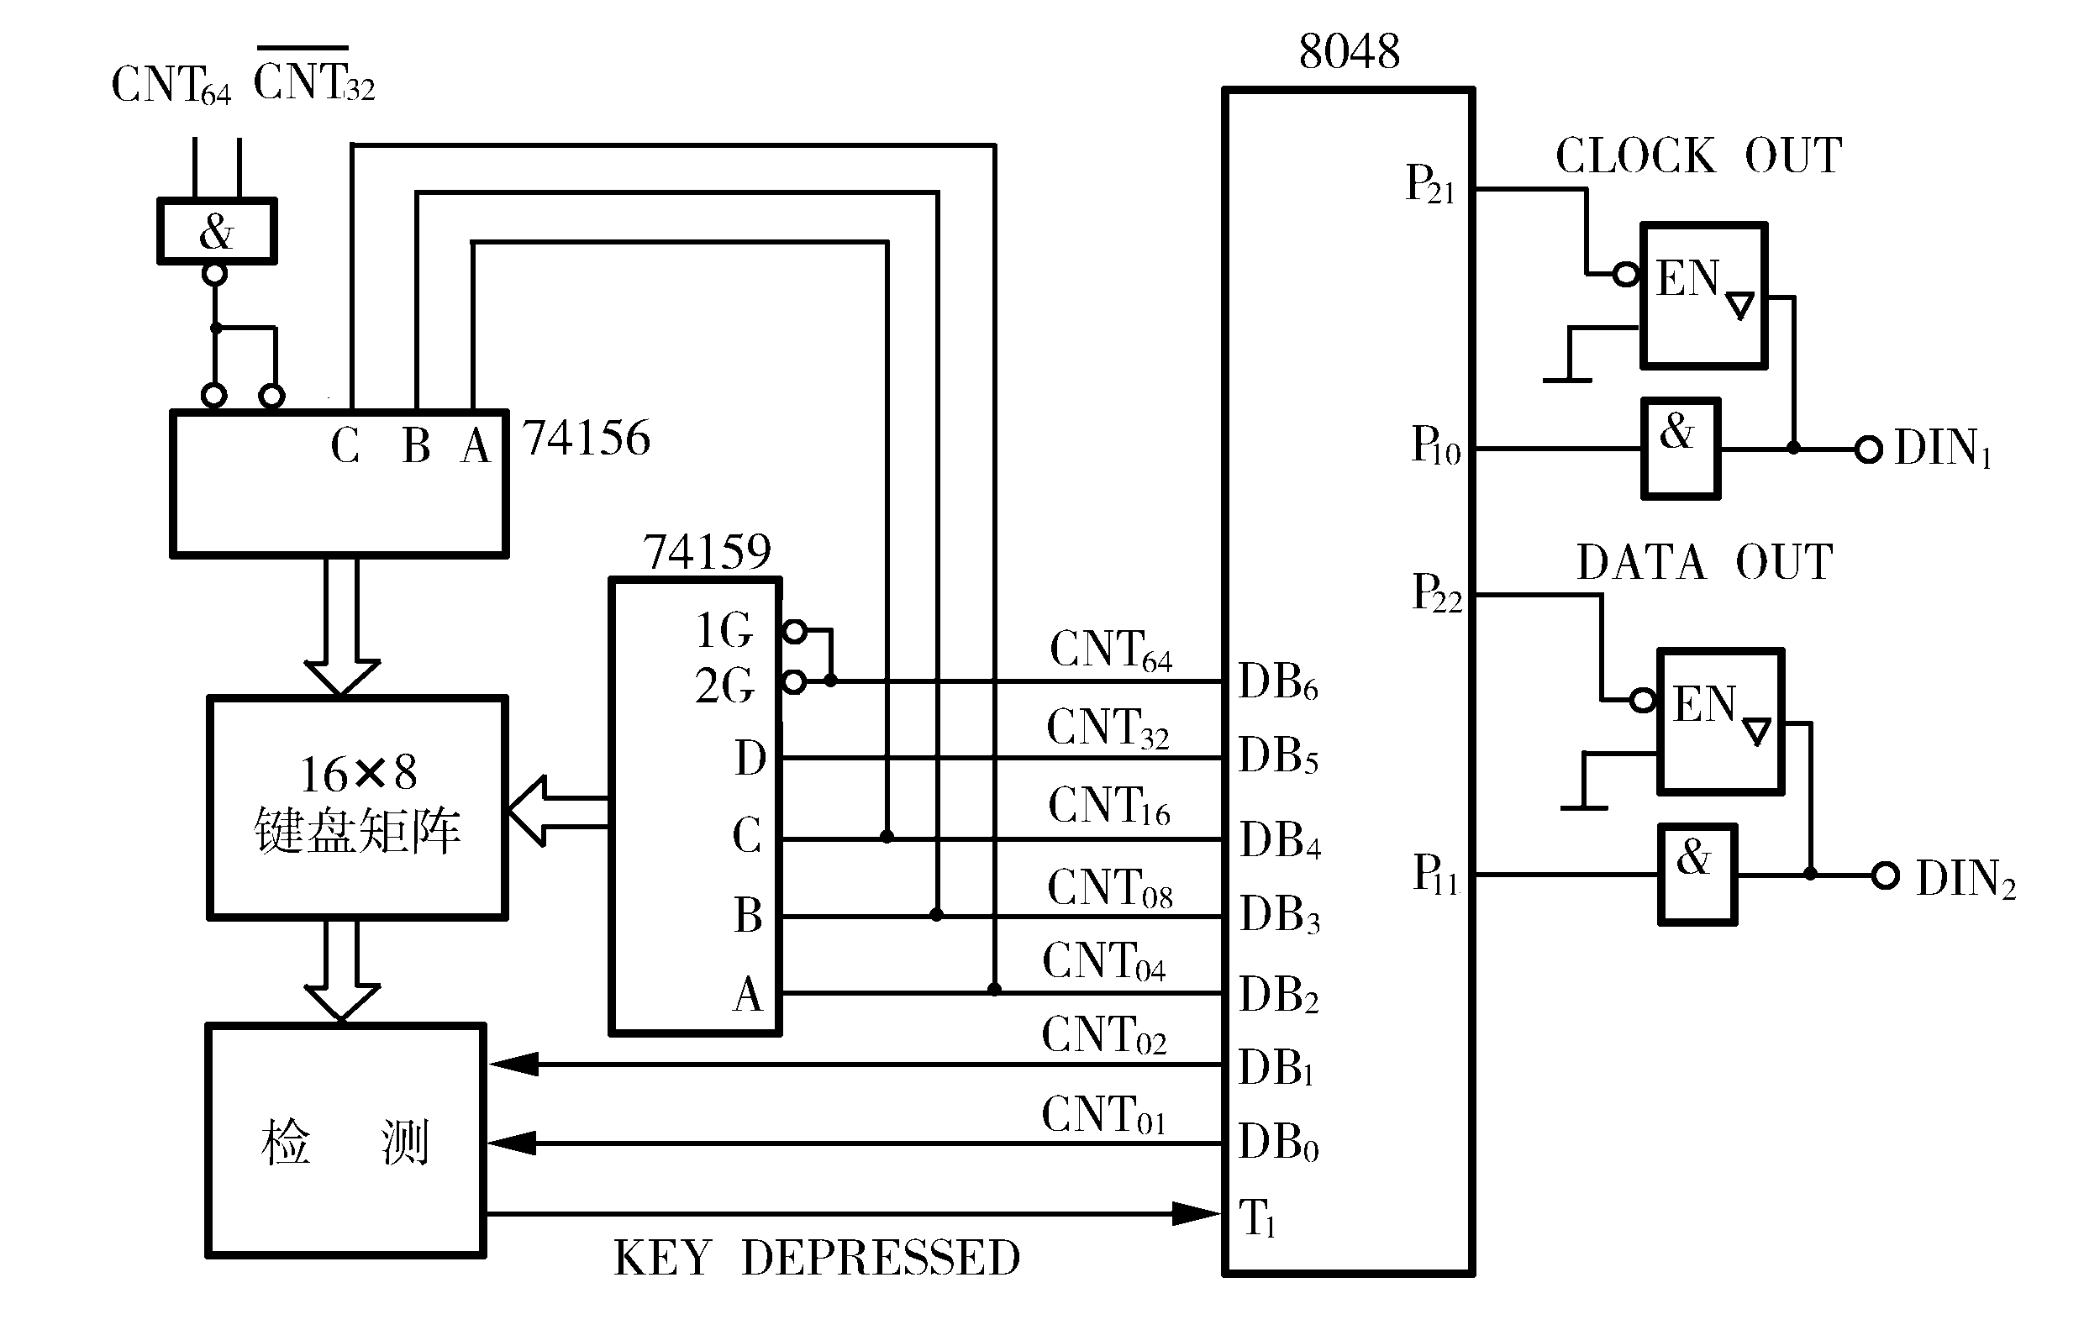
7.1.1 标准键盘及其接口
1.标准键盘电路

Slide 10
7.1.1
工作原理
CNT₆₄=0： 行扫描
CNT₃₂ CNT₁₆ CNT₀₈ CNT₀₄ ：0000—1111循环计数
74159行译码器：送脉冲步进信号→16根行线上
CNT₆₄=1∧CNT₃₂=0 ： 列扫描
CNT₀₄ CNT₀₈ CNT₁₆：000—111循环计数
74156列译码器：送脉冲步进信号→8根列线上
键按下：T₁=1 8048停止扫描，行列当前计数值→扫描码
P₂₁：CLOCK OUT 同步用键盘脉冲
P₂₂：DATA OUT 按键串行扫描码
P₁₀：监视时钟线状态
P₁₁：监视数据线状态
键盘接口电路O·C门控制

Slide 11
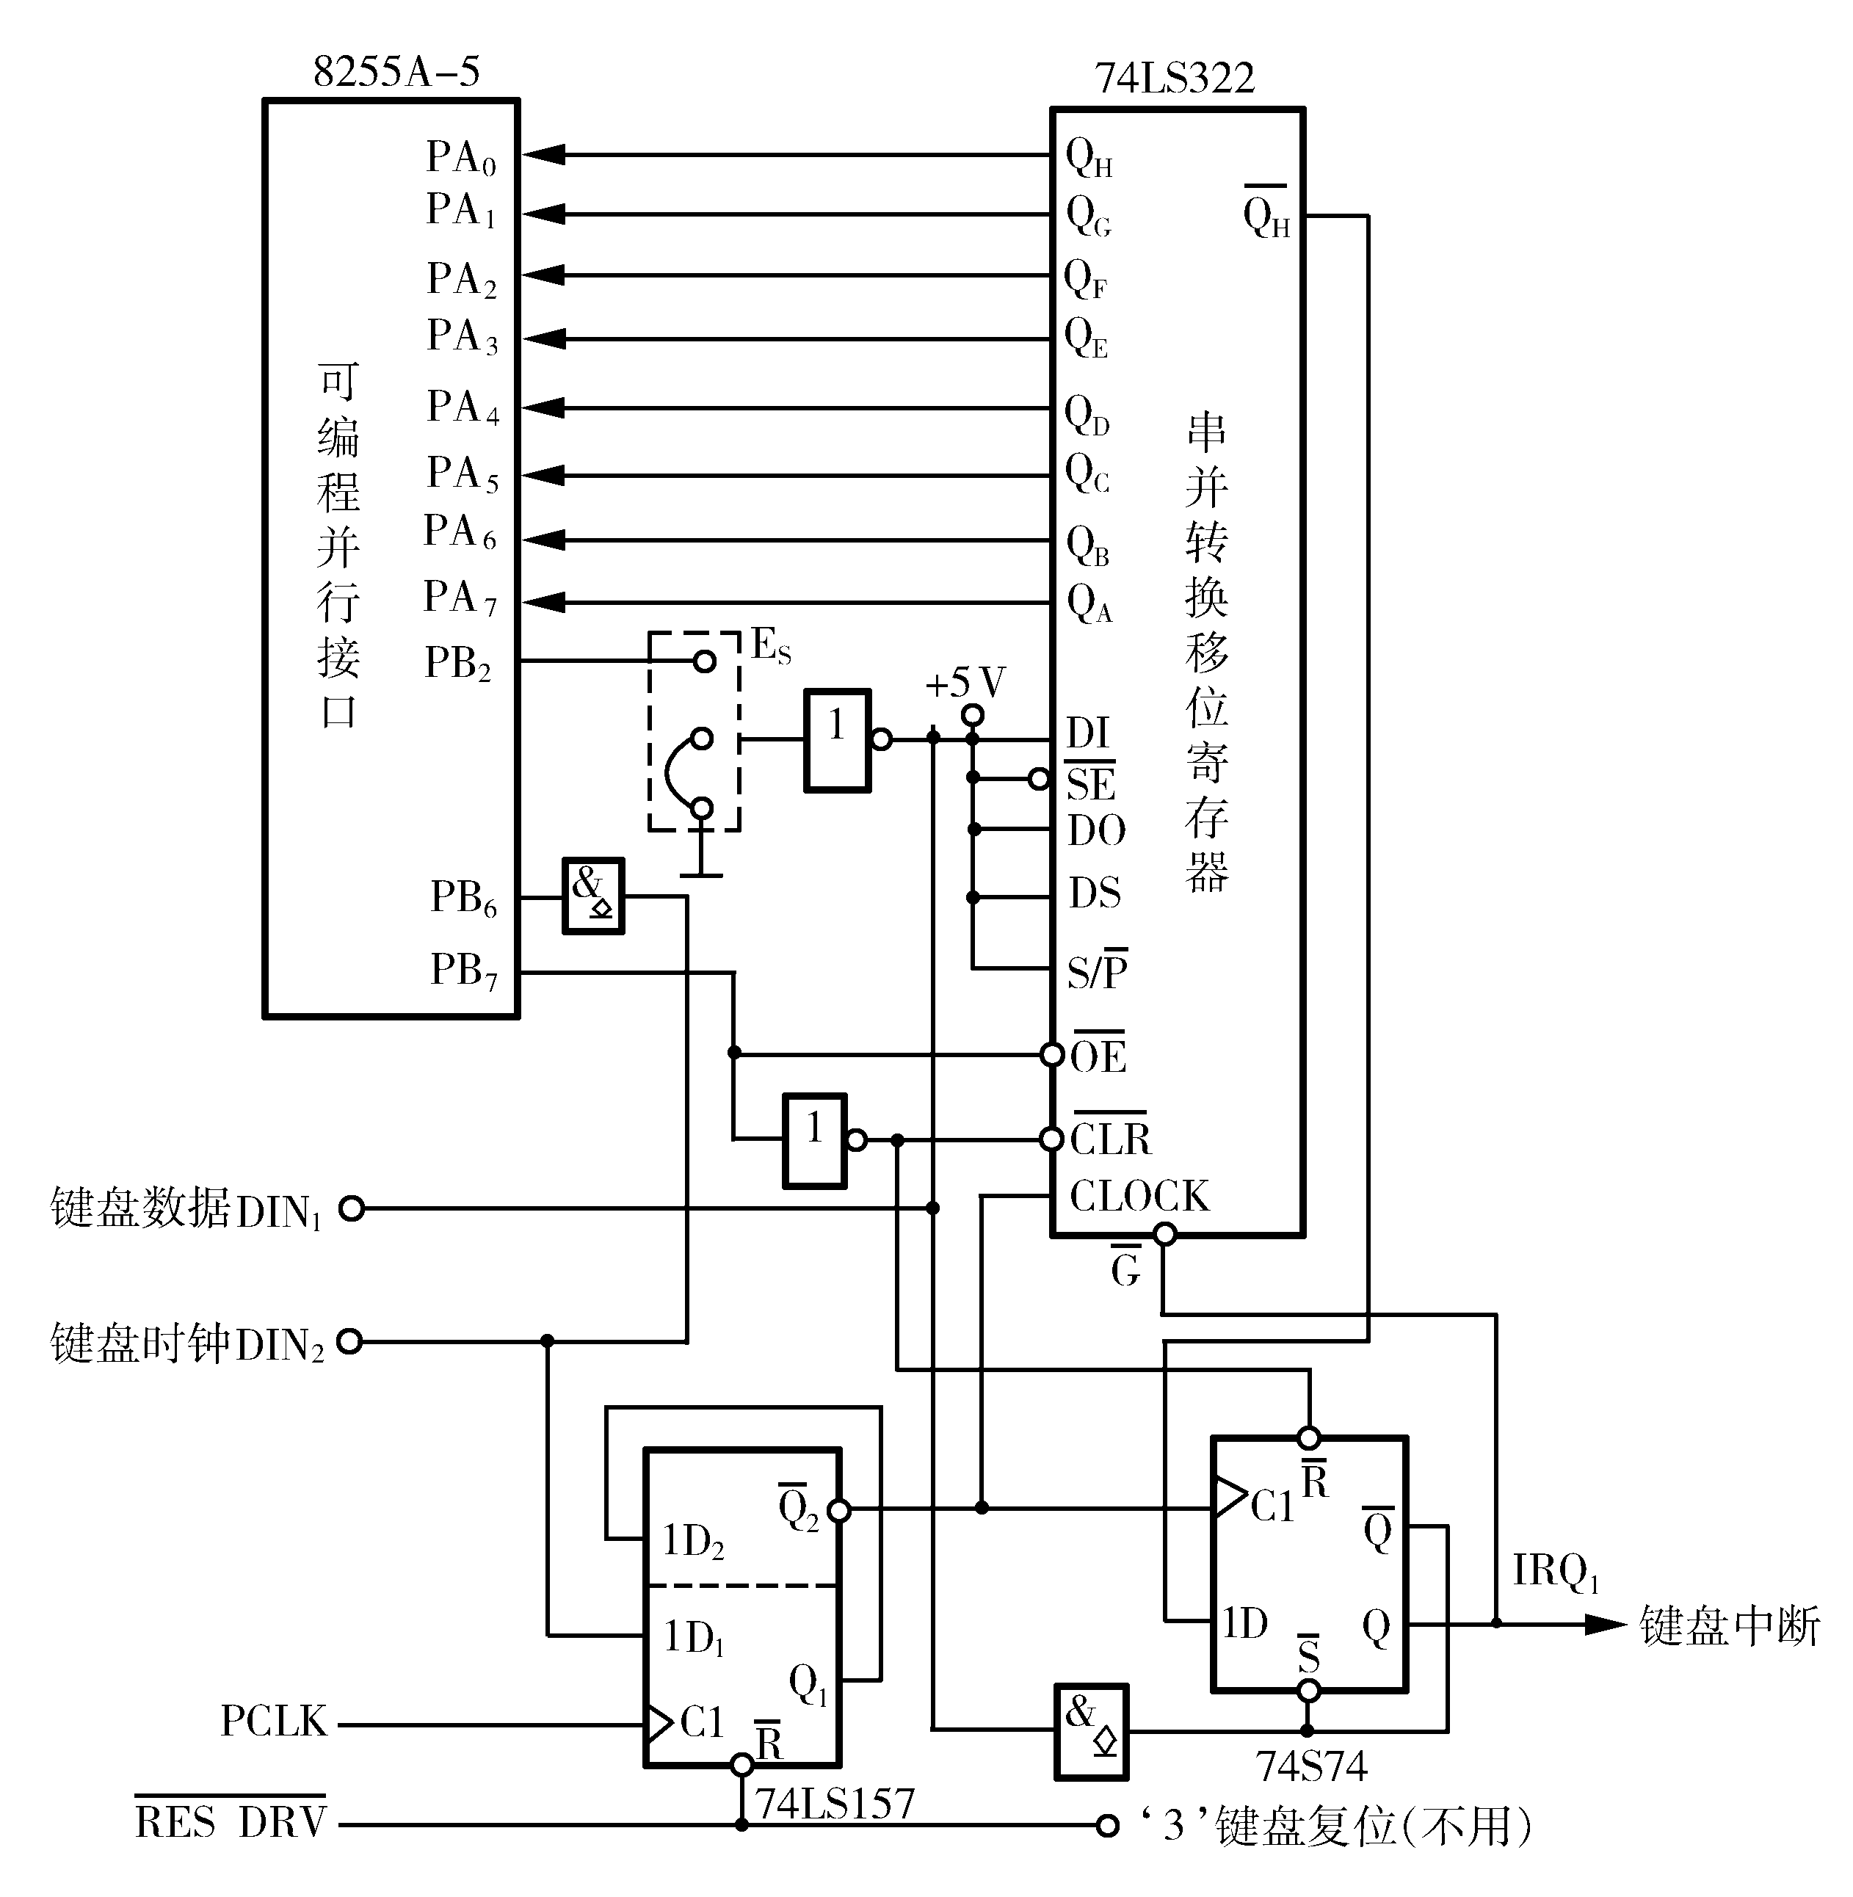
2.键盘接口电路
7.1.1

Slide 12
7.1.1
接口功能：
（1）串行接收键盘送来的扫瞄码，完成串行转换后保存。
（2）收妥一个键盘扫描码后，立即产生一个中断请求信号。
（3）保存的扫描码可供CPU读取，并通过软件进行相应转换 处理。
（4）接收CPU的命令，输出到键盘，并接收键盘回送的响应信号。

Slide 13
7.1.1
工作原理:
（1）组成器件
移位REG：LS322 串行扫描码→并行扫描码
时钟FF：LS157
键盘时钟KBDCLK 移位时钟CLOCK
中断FF：74S74：串行扫描码转换时 并行扫描码时产生中
断请求IRQ₁
8255：PA₇~PA₀，PB₂，PB₆，PB₇ 把并行扫描码送到CPU
同步、适时、反向
PCLK

Slide 15
初始化程序对8255A的设置：
MOV AL, 99H ；模式0、A口、C口输入，B口输出
OUT 63H, AL ；将方式控制字写控制寄存器
MOV AL, 80H ；PB7=1，PB6=0，清除LS322和中断请求触发器
OUT 61H, AL
MOV AL, 40H ； PB7=1，PB6=1，允许LS322工作并输出
OUT 61H, AL
IRQ1中断服务程序中扫描码的读取与控制
IN AL,60H ；读8255AA口获取扫描码
PUSH AX
IN AL,61H ；读B口输出状态
MOV AH,AL
OR AL,80H ；置PB7=1
OUT 61H,AL ; 清键盘接口，已接受送来的扫描码，允许下次送
XCHG AH,AL ；恢复原8255B口的控制信号
OUT 61H,AL ；PB7=0,允许键盘接口电路工作
POP AX
MOV AH,AL
……..

